Slide 1
Days Of The Week
Дні тижня

Slide 2
MONDAY
[манді] понеділок

Slide 3
TUESDAY
[тьюзді] вівторок

Slide 4
WEDNESDAY
[уензді] середа

Slide 5
THURSDAY
[сьозді] четвер

Slide 6
FRIDAY
[фрайді] п'ятниця

Slide 7
SATURDAY
[сетуді] субота

Slide 8
SUNDAY
[санді] неділя

Slide 9
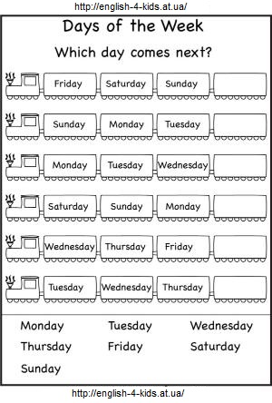
Виконайте вправу (що наступне?)

Slide 10
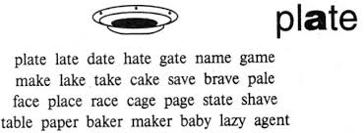
Прочитай! Літера Аа в цих випадаках має звук [ei] (ей)

